Slide 1
Explainable Stylometry pipeline: how to find distinctive textual features
Jeremi Ochab Uniwersytet Jagielloński
Tomasz Walkowiak Politechnika Wrocławska

Slide 2


Stylometry
… deals with:
Representing text in a quantifiable way
Computing textual similarities
Finding the characteristic features distinguishing authorial style („fingerprint”)
etc.
Eder, M., Kestemont, M., Rybicki, J., 2013. Stylometry with R: A Suite of Tools, in: Digital Humanities 2013: Conference Abstracts, (Lincoln, NE). pp. 487–489.
Image source: https://serhack.me/articles/unveiling-anonymous-author-stylometry-techniques/

Slide 3
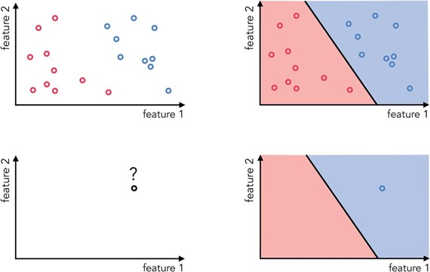
Supervised classification

Slide 4
Assumptions:
You have a machine-readable text corpus divided into categories (e.g. authors / translators / styles / genres)
You are at least able to tokenize it; possibly POS-tag, etc.
Task:
[intermediate] train a machine learning model (well enough) to recognise a text category
[actual] extract the features that contributed most to the decision about how to classify a given text or group of texts

Slide 5
Assumptions:
You have a machine-readable text corpus divided into categories (e.g. authors / translators / styles / genres)
You are at least able to tokenize it; possibly POS-tag, etc.
Task:
[intermediate] train a machine learning model (well enough) to recognise a text category
[actual] extract the features that contributed most to the decision about how to classify a given text or group of texts
focusing on „refining authorship verification techniques to short texts” [Arian Pinche’s presentation]

Slide 6



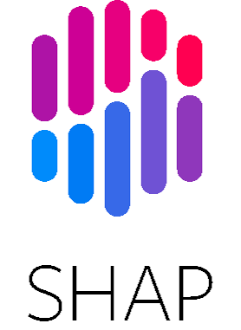
Present pipeline
models to preprocess several modern languages (tokenise, NER, parse dependencies, POS tag, lemmatise)
feature counting and cross-validation
state-of-the-art boosted trees classiﬁer
computing explanations
Ochab, J.K., Walkowiak, T.: A pipeline for interpretable stylometric analysis. In: Digital Humanities 2024: Conference Abstracts.

Slide 7
Features
What quantifiable and interpretable textual features the classification is based on

Slide 8
Features
Tokens and their N-grams:
Word forms
Lemmas
Named Entities:
Word forms: „Ewa Hoffman”, „USA”
Types: persName, placeName, time, date, geogName, orgName
[depends on language models]

Slide 9
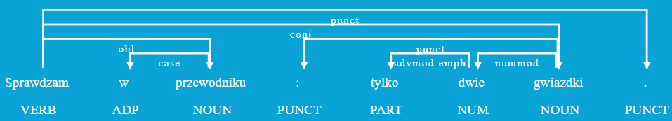
Features
Part-of-speech tags and their N-grams:
Set:
In general, see https://universaldependencies.org/pl/index.html
In this case: 'ADJ', 'ADP', 'ADV', 'AUX', 'CCONJ', 'DET', 'INTJ', 'NOUN', 'NUM’, 'PART', 'PRON', 'PROPN', 'PUNCT', 'SCONJ', 'VERB'

Slide 10
Features
Dependency trees:
N-grams of word forms/lemmas neighbouring in the tree
Example: instead of 2-grams „[I] check in” i „in [the] guidebook” we get „[I] check [the] guidebook” i „in [the] guidebook”
N-grams of dependencies, e.g. (ROOT, case, obl), (case, obl, punct)

Slide 11
Features
Grammatical forms
Set: see the general description for Polish (https://universaldependencies.org/pl/index.html#morphology) and some specific examples (https://universaldependencies.org/docs/pl/feat/)
Sprawdzam Aspect=Imp|Mood=Ind|Number=Sing|Person=1|Tense=Pres|VerbForm=Fin|Voice=Act w AdpType=Prep|Variant=Short przewodniku Animacy=Inan|Case=Loc|Gender=Masc|Number=Sing : PunctType=Colo
tylko - dwie Case=Nom|Gender=Fem|NumForm=Word|Number=Plur gwiazdki Case=Nom|Gender=Fem|Number=Plur . PunctType=Peri

Slide 12
Other manually designed features possible
https://github.com/ZILiAT-NASK/StyloMetrix/blob/main/resources/metrics_list_en.md
Okulska, I., Stetsenko, D., Kołos, A., Karlińska, A., Głąbińska, K., & Nowakowski, A. (2023). StyloMetrix: An Open-Source Multilingual Tool for Representing Stylometric Vectors. arXiv preprint arXiv:2309.12810.

Slide 13
Case study: Joseph Conrad, Heart of Darkness
The distinctive features of translations by Jacek Dukaj and Aniela Zagórska into Polish

Slide 14
Results and visualisations – Examples
General classification performance
Ranking feature importance to the classification (general, per each translator and for instances of text fragments)
Text fragments with the most important features highlighted in text
The frequently misclassified text fragments

Slide 15
Classifier settings
Binary classification:
class 0: J. Dukaj
class 1: A. Zagórska
Text length: chunk texts into about 800 token fragments (optimal to the classification performance; 200-900 OK)
Sample size: JD (37), AZ (50)
Features: lemma 1-3-grams (no proper names), lemma 2-grams dependency based (no proper names), POS 1-3-grams (punctuation included), 1-grams of morphological annotation (punctuation included), named entity types, named entities

Slide 16
Classifier’s performance
Performance:
accuracy (percent of fragments classified correctly): 96%
F1 (range 0-1): 0.96
Matthews correlation coef. (range -1 to 1): 0.92
Evaluation scheme:
Stratified cross-validation (10 folds)
Averaging over 10 repeated cross-validations (to include different randomly sampled data samples)

Slide 17
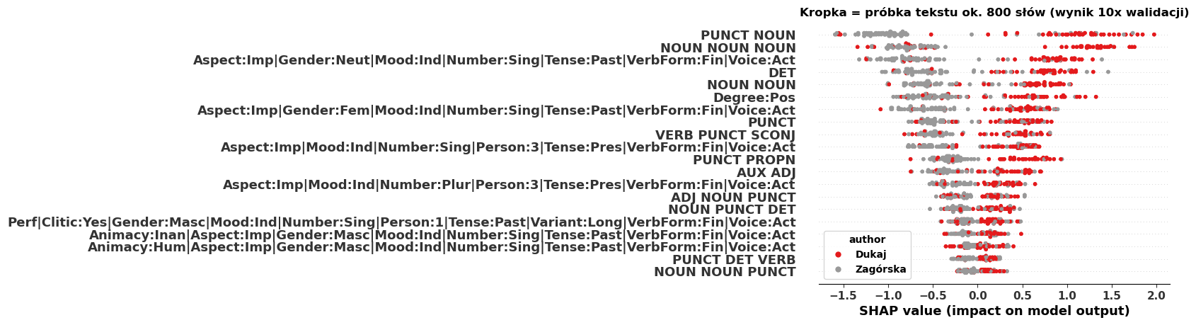
Graph 1 – all texts with colour-coded categories
20 most important features (mostly morphological and POS N-grams)
One DOT is one FRAGMENT.
Warning: not all fragments are on the correct side
when you look at single features.
Importance of a feature to classify (left – as Zagórska, right – as Dukaj)

Slide 18
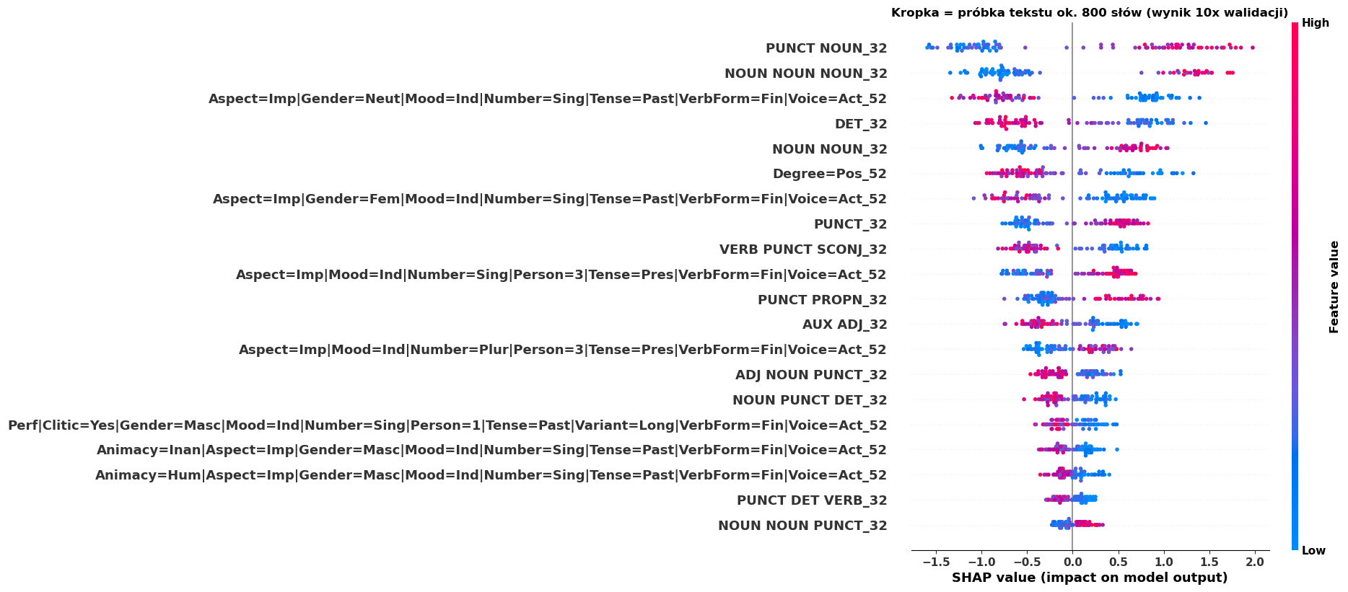
Graph 2 – all texts with feature occurences
The frequency of feature
occuring in a text.
Example: low frequency (blue) of noun trigrams had a large
Impact on classifying texts as Zagórska’s.

Slide 19
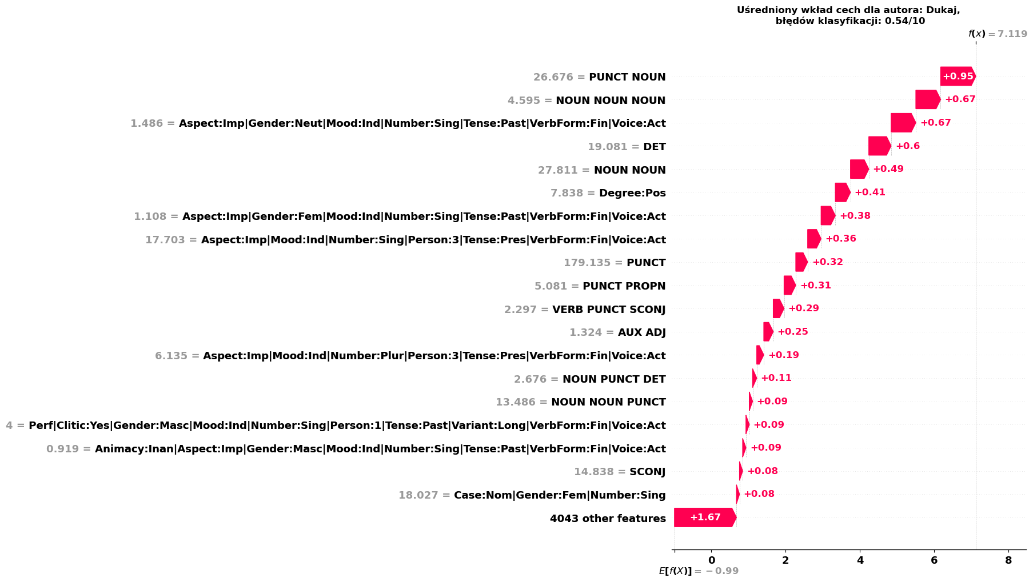
Graph 3 – a single author
The total SHAP explanation indicates that Dukaj is clearly recognisable. (This value is to the right of the expected value below).
The average frequency in a text fragment. It’s relative (e.g. 4-5 occurences in 800 tokens is a lot for NOUN NOUN NOUN but it is little for `Degree=Pos`).
The top-ranked features dominate classification (top 2 as important as the last 4000).
The relative size and direction indicated by features (they can point the other way – but not observed here).

Slide 20
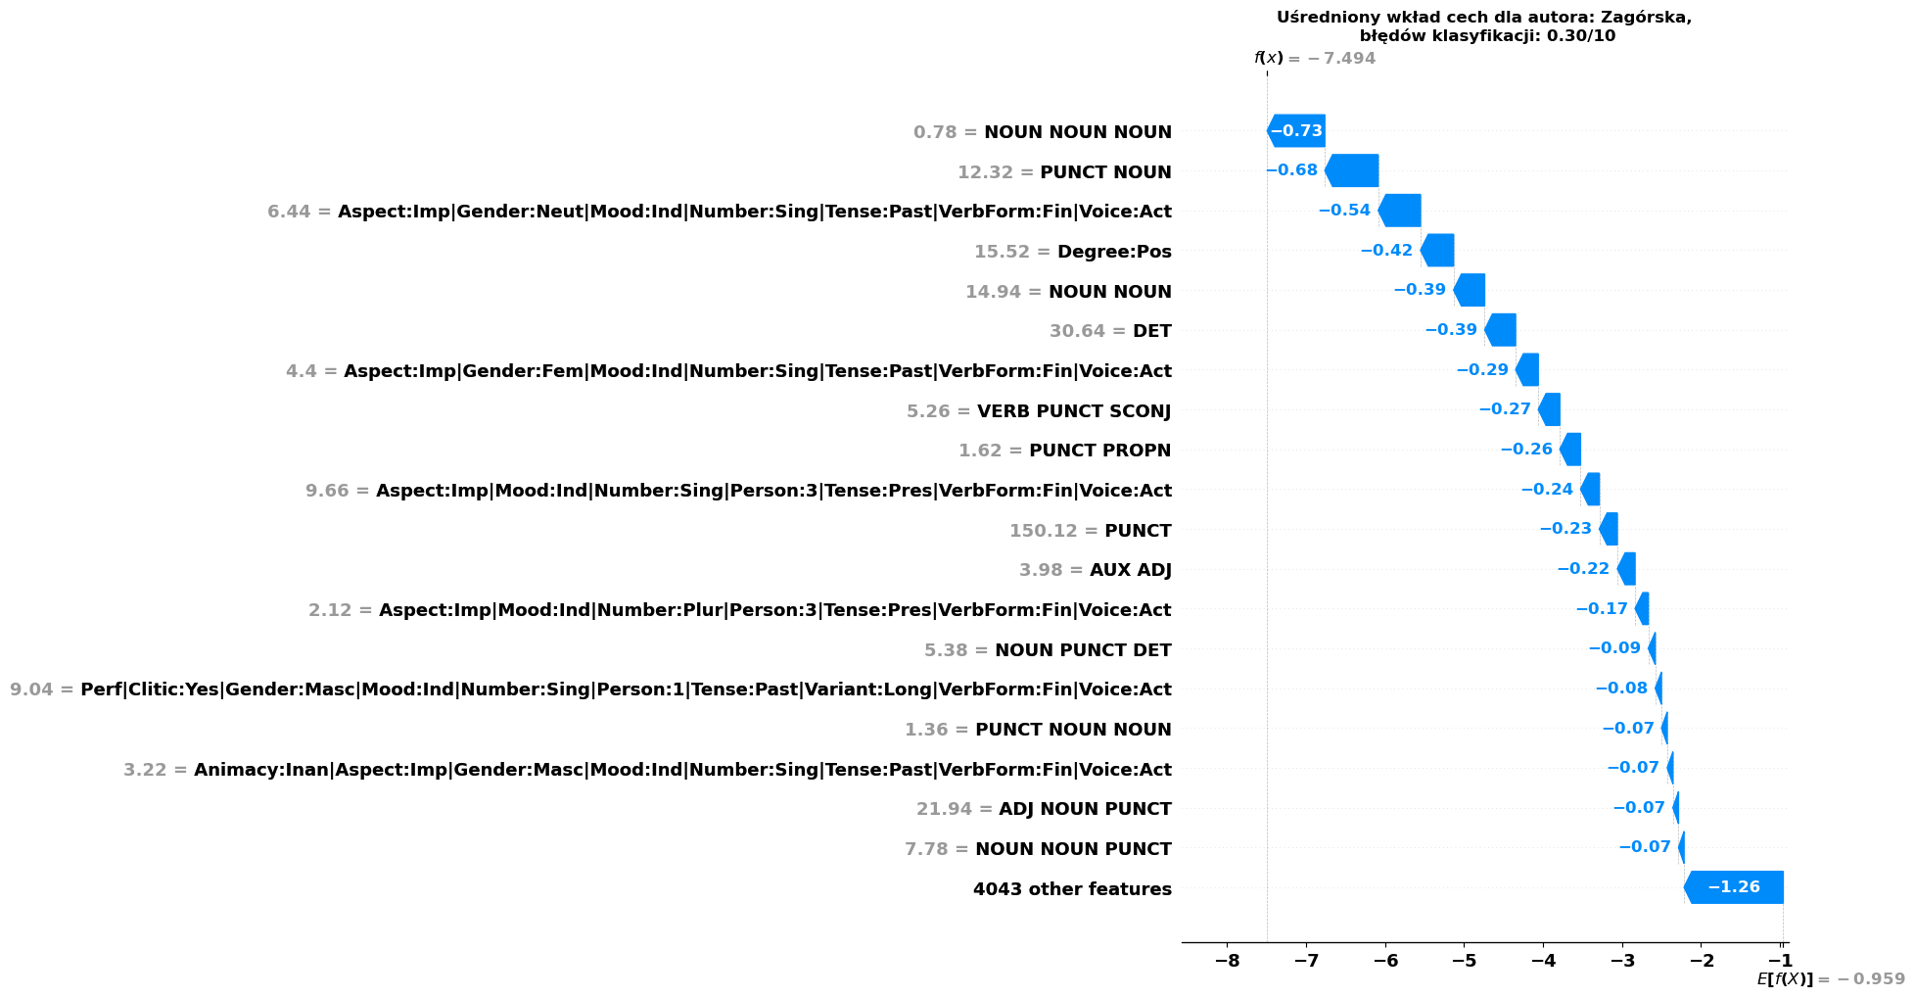
Graph 3 – a single author
The total SHAP explanation indicates that Zagórska is clearly recognisable.
Different authors get different feature rankings.

Slide 21
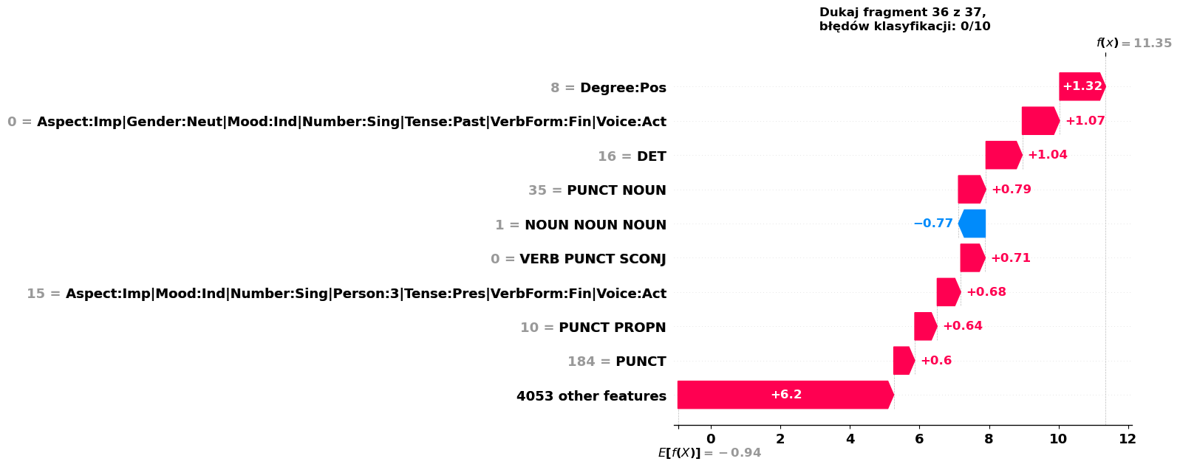
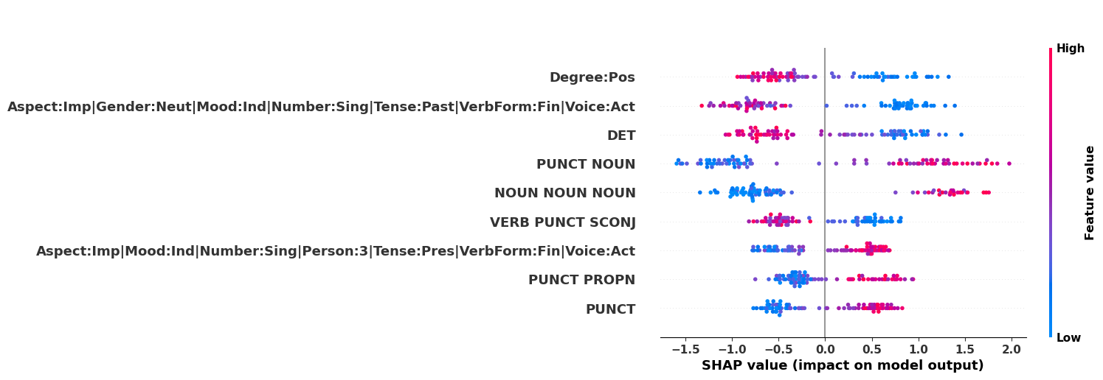
Graph 4 - example fragment characteristic of Dukaj (frag. 36/37)
To już jest wykres wyjaśniający klasyfikację pojedynczego fragmentu, a nie wszystkich tekstów autora.
Cechy charakterystycznie nadreprezentowane w tłumaczeniu Dukaja.
Brak wystąpienia pewnej cechy też może być charakterystyczne.
Stąd wiadomo, czy większe, czy mniejsze nasilenie danej cechy było charakterystyczne.

Slide 22
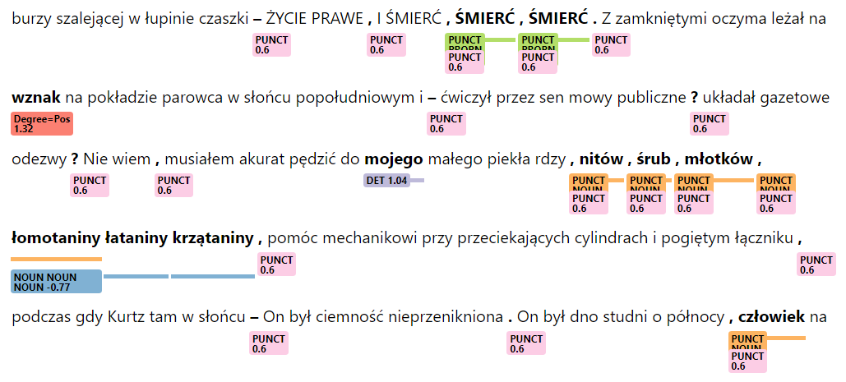
Przykładowy fragment charakterystyczny dla Dukaja (frag. 36/37)
Cały fragment po kliknięciu tutaj (otwiera się strona w przeglądarce):
Jeden ciąg znaków może być wyróżniony kilkoma cechami (tutaj przecinek należy do PUNCT NOUN i PUNCT, a łomotaniny do PUNCT NOUN i NOUN NOUN NOUN).
- wytłuszczona forma wyrazowa
- nazwa cechy - siła wyjaśnienia (SHAP:+Dukaj/-Zagórska)
- zakres cechy
UWAGA: tu wartość SHAP nie dotyczy cechy jako takiej, ale nasilenia tej cechy w tym fragmencie. (np. duża liczba NOUN NOUN NOUN wskazuje na Dukaja, patrz wizualizacje 1-2, ale akurat we frag. 36/37 tego trigramu jest mało, patrz wizualizacja 4, stąd wartość -0.77 wskazuje na Zagórską).

Slide 23
Cztery przykłady z Dukaja
Dukaj (frag. 15/37):
Powyrywać z trupa złote zęby i wziąć nogi za pas, taka była głębia ich refleksji moralnej.
[...]
Nie ma temu końca, są jak szarańcza.
Dukaj (frag. 28/37):
Tymczasem – wielka cisza zstąpiła na bezludny brzeg.
[...]
Menadżer przyzywa z pokładu.
Dukaj (frag. 34/37):
Więc zawyłem syreną i nagła panika szarpnęła zbitą masą ciał na brzegu; wyję ponownie, i oni już biegną, skaczą, zygzakują, slalomują, koziołkują, trzech czerwonych pada na twarz – tylko ona ani drgnie, wyprostowana, królewska, dzika, ramiona wyciągnięte błogosławią rzekę, jasny migot ciemnych wód.
[...]
Ale – zwycięstwo!
Dukaj (frag. 36/37):
rany boskie, ten facet potrafił napompować energią tłumy – tłumy, powiadam! – samymi słowami, samym sobą – jakby ludziom wpięto nagle dodatkowe zasilanie, on był ta linia wysokiego napięcia – najwyższej wiary!
[...]
Salon zmroczniał jeszcze, wszystkie cienie pochmurnego nieba zbiegły się wokół niej, tak ją inkrustując, tak obkreślając, wycinając z miejsca i czasu – widzę już wyraźnie: ona nie jest dzieckiem Czasu!, nie żyje w czasie: wczoraj dzisiaj jutro, żałoba wieczność, żałoba teraz, wszystko teraz!, widzę wyraźnie: on i ona razem – on nie umarł, on właśnie umiera, on dopiero umrze – pojmujecie? – patrzę na nią w ciemności, jasne czoło, oko czarna perła, na tak dumną w smutku, i widzę ich jak jedno, i słyszę ich jak jedno – Wytrwałam.

Slide 24
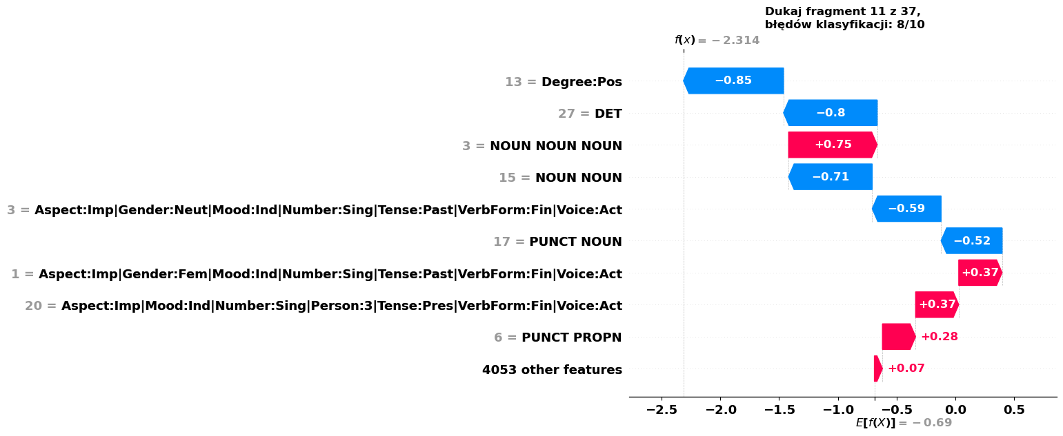
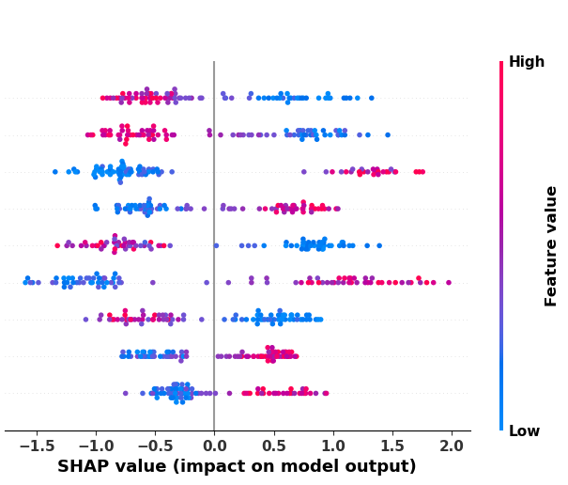
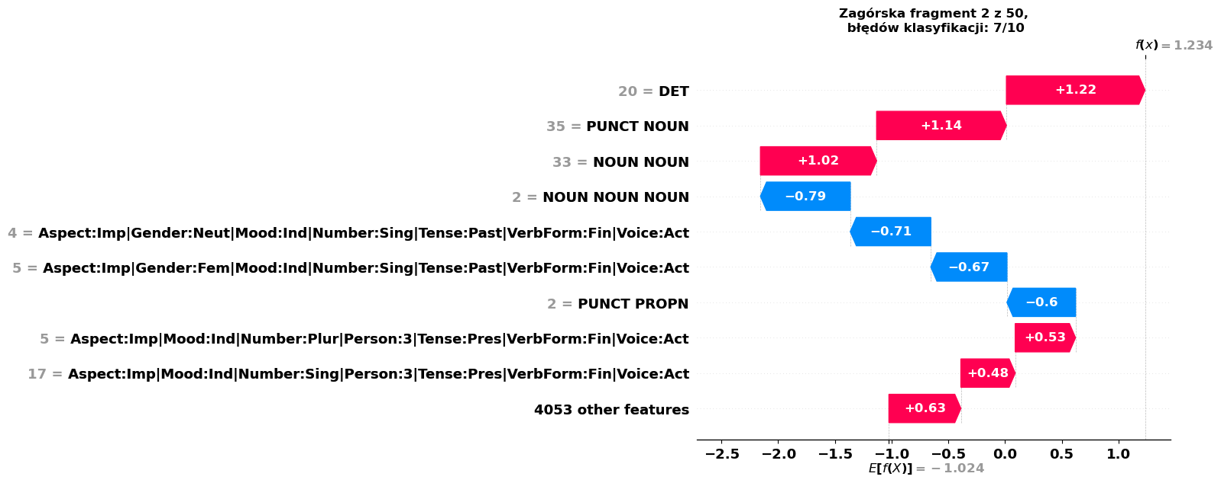
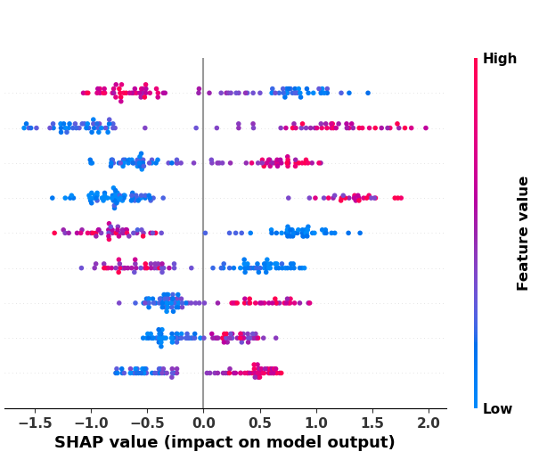
Misclassifications
Too few
Too many
Features that decided about the misclassification
Too few
Too many

Slide 25
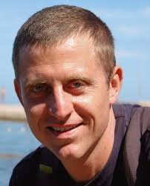


Tomasz
Walkowiak
Research financed by the European Regional Development Fund as a part of the 2014–2020 Smart Growth Operational Programme, CLARIN—Common Language Resources and Technology Infrastructure, project no. POIR.04.02.00-00C002/19.
European Funds for Smart Economy, FENG program, CLARIN – Common Language Resourcesand Technology Infrastructure, project no.FENG.02.04-IP.040004/24-00.

Slide 26
Przykładowy fragment charakterystyczny Dukaja (frag. 36/37)
CECHA (różowa = im więcej, tym bardziej Dukaj, różowa = im mniej, tym bardziej Dukaj) | {FORMA WYRAZOWA: liczba wystąpień we frag. 36/37}
Degree=Pos | {'absolutnie': 1, 'nagle': 1, 'nieskończenie': 1, 'prędko': 1, 'wyraźnie': 2, 'wznak': 1, 'właściwie': 1}
Aspect=Imp|Gender=Neut|Mood=Ind|Number=Sing|Tense=Past|VerbForm=Fin|Voice=Act | --
DET | {'Której': 1, 'która': 1, 'które': 1, 'moimi': 1, 'moje': 1, 'mojego': 1, 'mpomm': 1, 'ta': 1, 'taka': 1, 'takie': 1, 'ten': 2, 'twoim': 1, 'tą': 1, 'wszystkie': 1, 'ŻYCIE': 1}
PUNCT NOUN | {', Stacja': 1, ', ciało': 1, ', cień': 1, ', człowiek': 1, ', drzwi': 1, ', kariera': 1, ', kobieta': 2, ', kość': 1, ', młotków': 1, ', nitów': 1, ', oko': 1, ', pan': 1, ', plany': 1, ', pochód': 1, ', podłość': 1, ', procesja': 1, ', puls': 1, ', ryk': 1, ', witraże': 1, ', łomotaniny': 1, ', śrub': 1, ', żałoba': 2, '-WOŚĆ': 1, '-kaplicy': 1, '-katedry': 1, '. Drzwi': 1, '. Reszta': 1, '. Salon': 1, ': osad': 1, '? Logika': 1, '? MAM': 1, '– dusza': 1, '– tłumy': 1}
NOUN NOUN NOUN | {'łomotaniny łataniny krzątaniny': 1}
VERB PUNCT SCONJ | --
Aspect=Imp|Mood=Ind|Number=Sing|Person=3|Tense=Pres|VerbForm=Fin|Voice=Act | {'JEST': 1, 'idzie': 1, 'jest': 2, 'kroczy': 1, 'leje': 1, 'nadaje': 1, 'podchodzi': 1, 'płynie': 1, 'rozlewa': 1, 'sądzi': 1, 'umiera': 1, 'wie': 1, 'zadaje': 1, 'żyje': 1}
PUNCT PROPN | {'! KORPORACJA': 1, ', masyw': 1, ', mpomm': 1, ', ŚMIERĆ': 2, '-LI': 1, ': Kurtz': 1, '– Kurtz': 1, '– Mmm': 1, '– Radykał': 1}
PUNCT | {'!': 15, ',': 85, '-': 4, '.': 27, ':': 5, ';': 2, '?': 16, '–': 30}
Zaznaczone niedociągnięcia pos-taggera

Slide 27
The most important features in context
Cecha:
Aspect=Imp|Gender=Neut|Mood=Ind|Number=Sing|Tense=Past|VerbForm=Fin|Voice=Act
NOUN NOUN NOUN

Slide 28
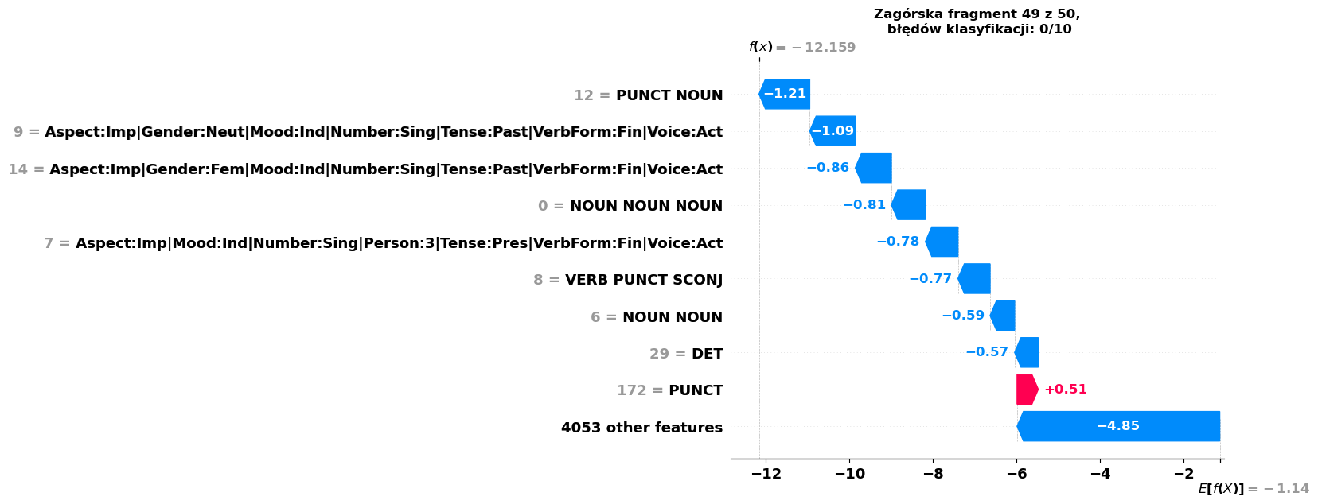
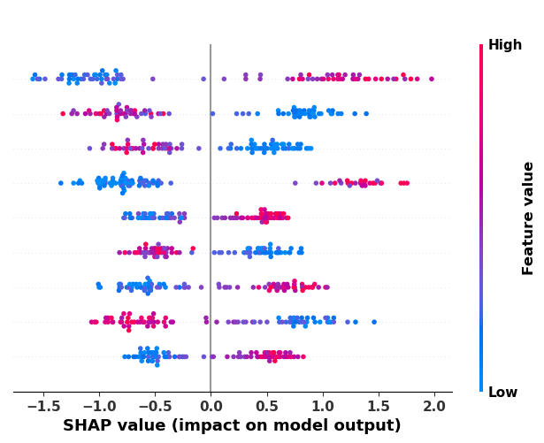
Wizualizacja 5 - przykładowy fragment charakterystyczny Zagórskiej (frag. 49/50)
Duże nasilenie cechy charakterystycznej dla Dukaja.
Cechy charakterystycznie nadreprezentowane w tłumaczeniu Zagórskiej.
Brak lub mniejsze nasilenie cech charakterystycznych dla Dukaja.
Stąd wiadomo, czy większe, czy mniejsze nasilenie danej cechy było charakterystyczne.

Slide 29
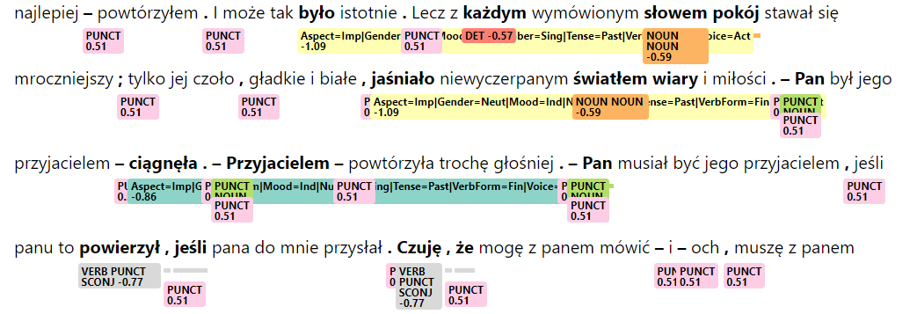
Przykładowy fragment charakterystyczny dla Zagórskiej (frag. 49/50)
Charakterystyczne formy nadreprezentowane u Zagórskiej (patrz zaznaczenia na wizualizacji 5)

Slide 30
Cztery przykłady dla Zagórskiej
Zagórska (frag. 26/50):
Twarze drgały z natężenia, ręce trzęsły się z lekka, oczy zapominały mrugać.
[...]
Możliwe, że miałem trochę gorączki.
Zagórska (frag. 42/50):
Odwrócił się jeszcze od progu.
[...]
No, wiecie, takie różne głupstwa.
Zagórska (frag. 47/50):
I właśnie dlatego pozostałem wierny Kurtzowi aż do samego końca, a nawet i poza koniec; aż do chwili, gdy długi czas później usłyszałem raz jeszcze głos – już nie jego własny – lecz echo jego wspaniałej wymowy przekazane mi przez duszę przezroczystą jak skała z kryształu.
[...]
Potrafił zelektryzować duże zgromadzenie.
Zagórska (frag. 49/50):
Wygięte, pozłacane nogi i oparcia mebli lśniły niewyraźnie krzywymi liniami.
[...]
Wspominano mi, że jej rodzina sprzeciwiała się zaręczynom z Kurtzem.

